Slide 1
Муниципальное бюджетное дошкольное образовательное учреждение детский сад № 8 комбинированного вида муниципального образования Щербиновский район станица Старощербиновская
Сообщение из опыта работы
на тему:
«Работа педагога-психолога с детьми в адаптационный период»
Подготовила:
педагог-психолог высшей квалификационной категории Вивчарь Вера Николаевна
Май 2025 год.

Slide 2
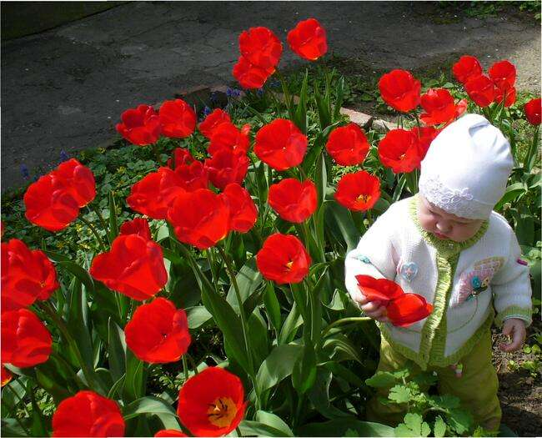
Помогая детям преодолевать трудности, мы всякий раз сотворяем, своего рода чудо. Это результат совместных усилий педагога и детей, маленькое произведение искусства, в создании, которого все принимают участие подобно музыкантам одного оркестра. К. Фопель

Slide 4
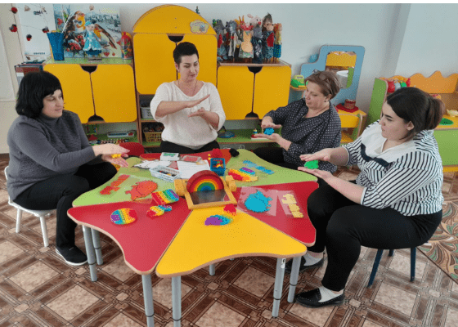
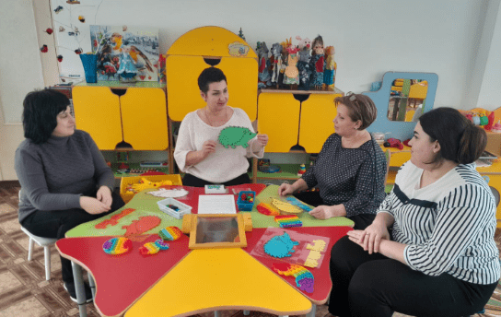
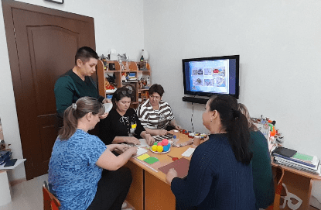
Работа с педагогами (доадаптационный этап)

Slide 5
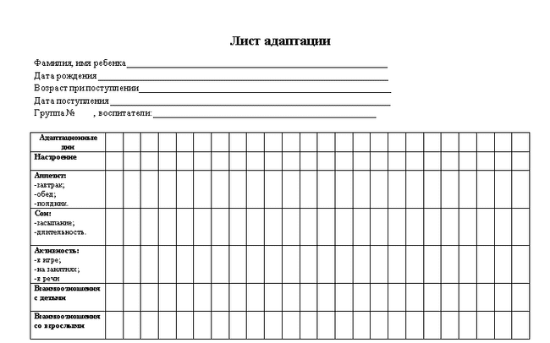

Slide 6
Методические литература

Slide 7
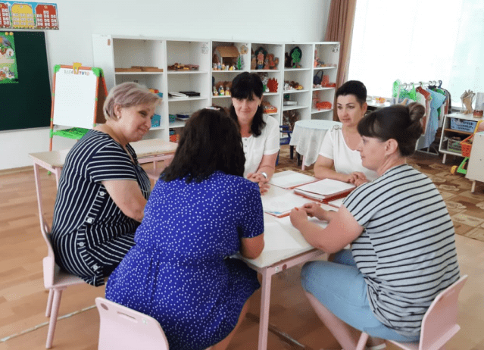
Беседы с воспитателями об особенностях развития данного возраста, совместное планирование организации детской деятельности в течение дня, консультирование педагогов по сопровождению детей с тяжелой степенью адаптации, совместное заполнение адаптационных листов и карт развития

Slide 8
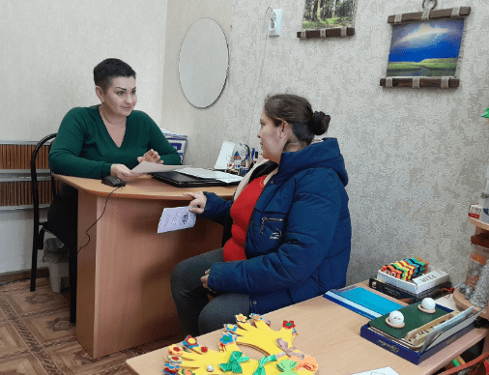
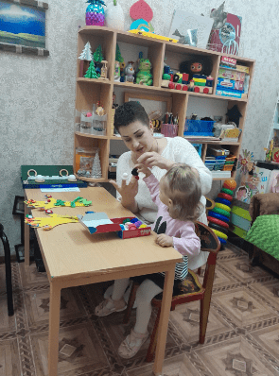
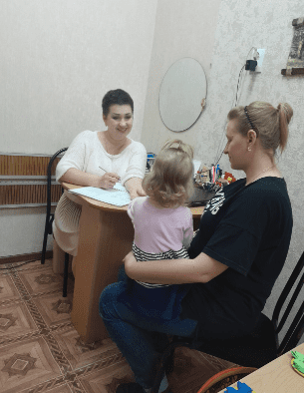
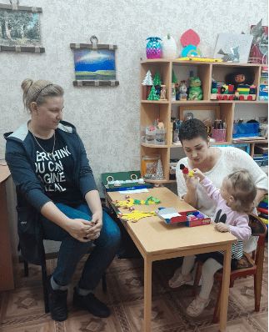
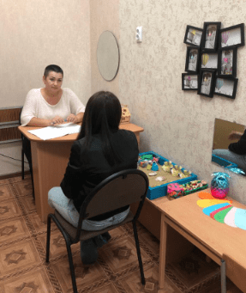
Индивидуальная работа с родителями и детьми в доадаптационный период

Slide 9
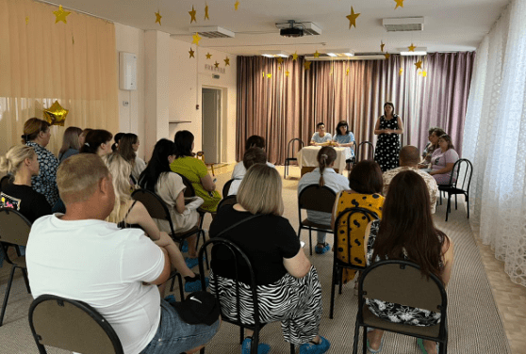
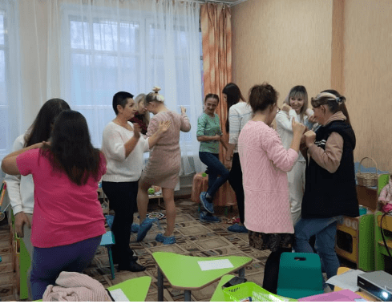
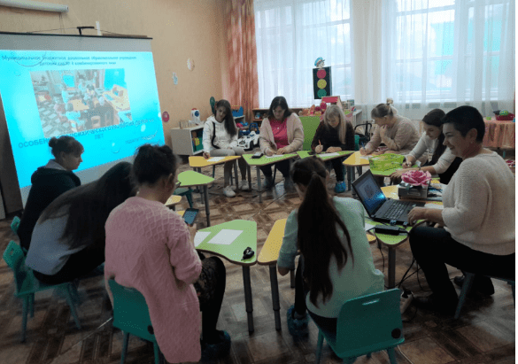
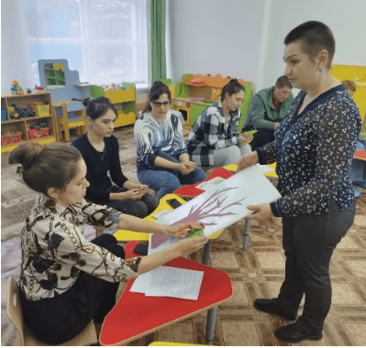
Групповая работа с родителями (общие и групповые собрания с элементами тренингов)

Slide 10
Формы работы с родителями
Стендовая информация, папки-передвижки с практическими рекомендациями для родителей, чьи дети впервые поступают в детский сад.
Информационные листы, памятки, буклеты с кратким материалом «Адаптация. Что это такое?» и «Рекомендации по подготовке ребенка к детскому саду», которые родители могут взять с собой.
Психологические встречи.
Выступления на родительских собраниях.
Анкетирование.

Slide 11
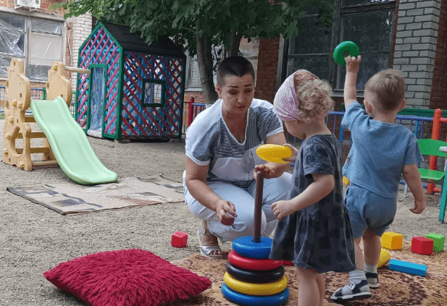
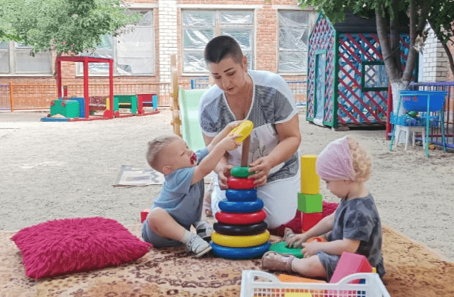
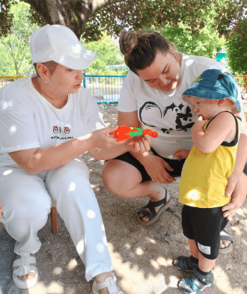
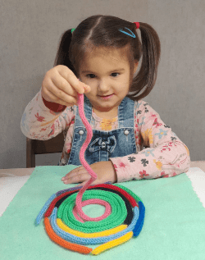
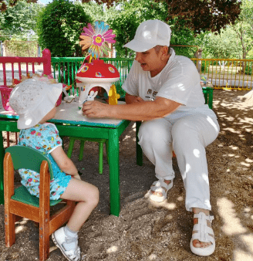
Организация игровой деятельности в
адаптационный
период

Slide 12
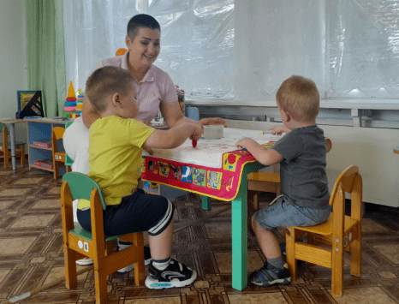
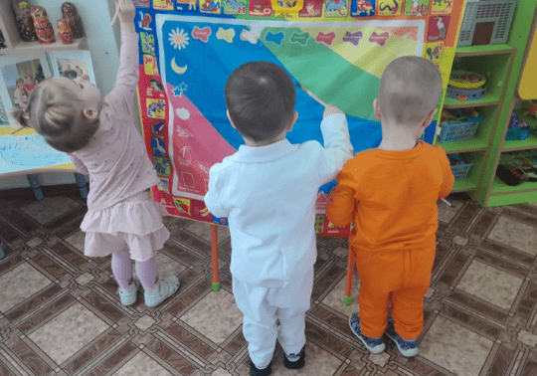
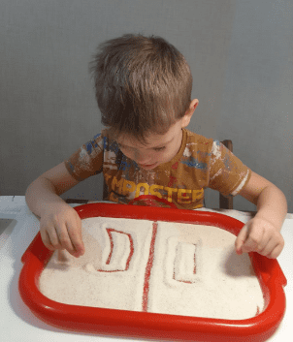
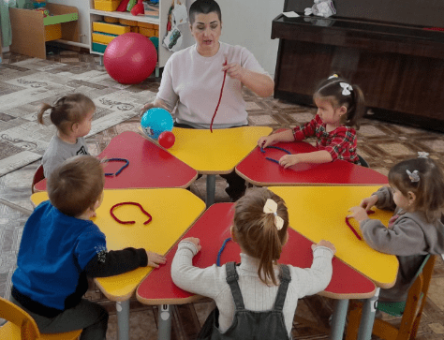
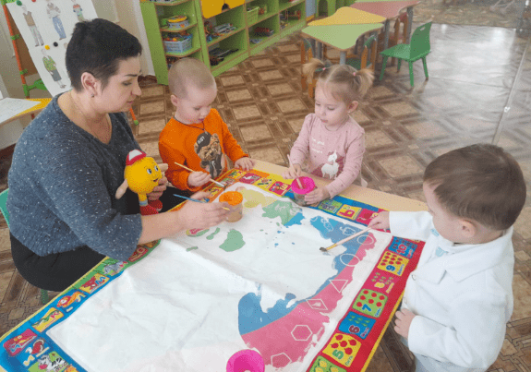
Дидактические и сюжетные игры с водой, песком, тактильными карандашами

Slide 13
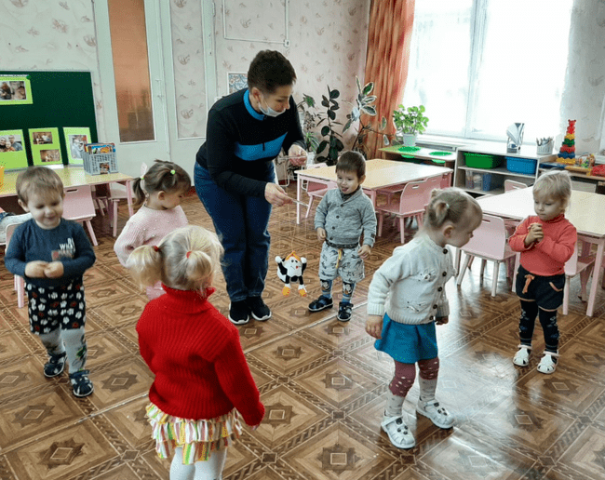
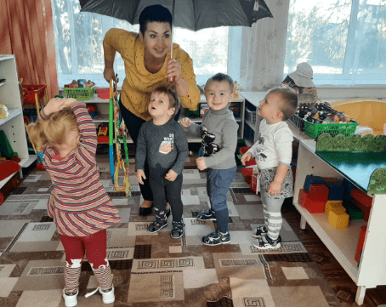
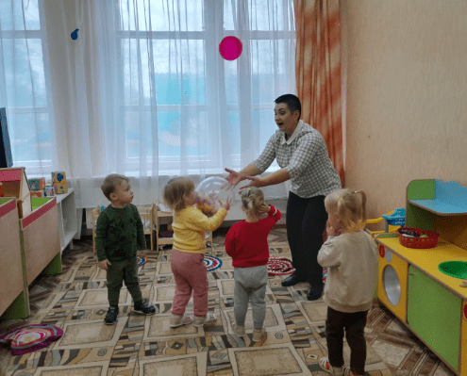
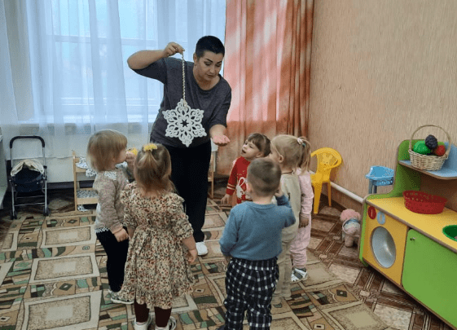
Музыкально-ритмические занятия по методике
Е. Железновой «Музыка с мамой»

Slide 14
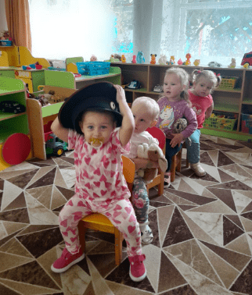
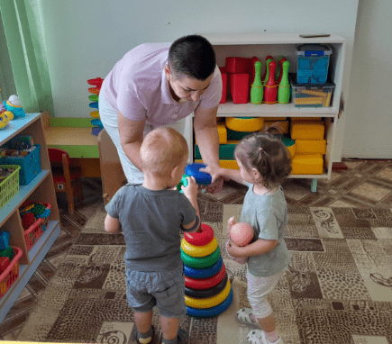
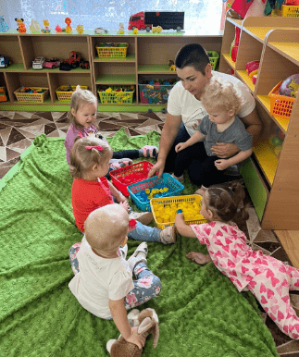
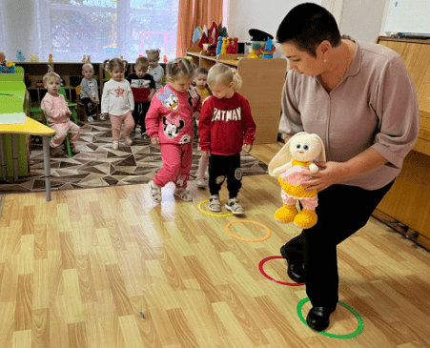
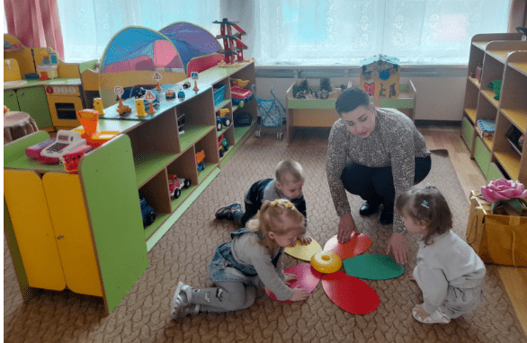
Групповые развивающие занятия с детьми

Slide 15
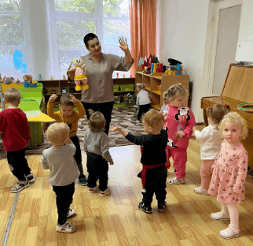
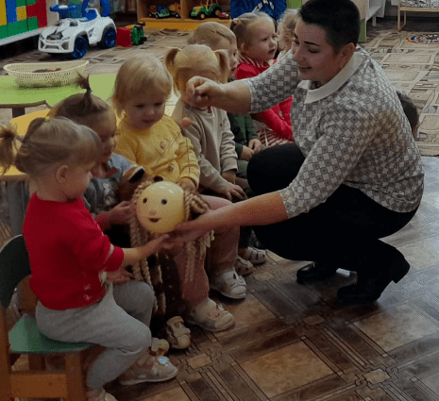
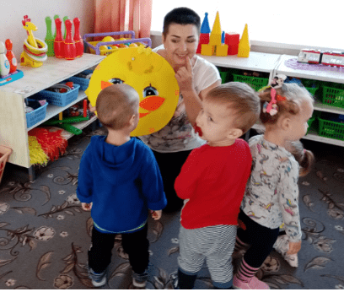
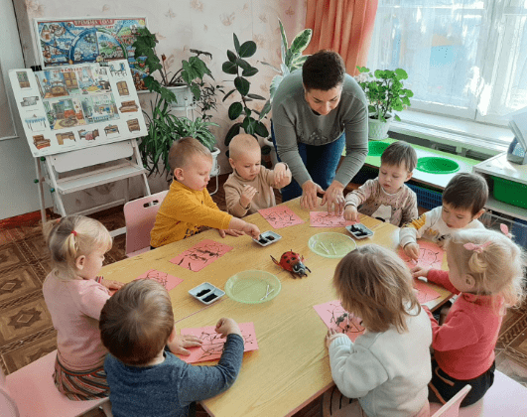
Групповые развивающие занятия с детьми

Slide 16
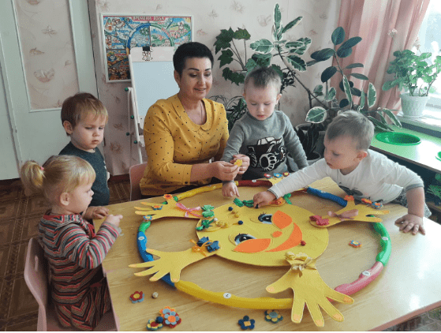
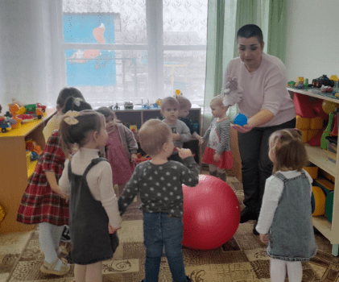
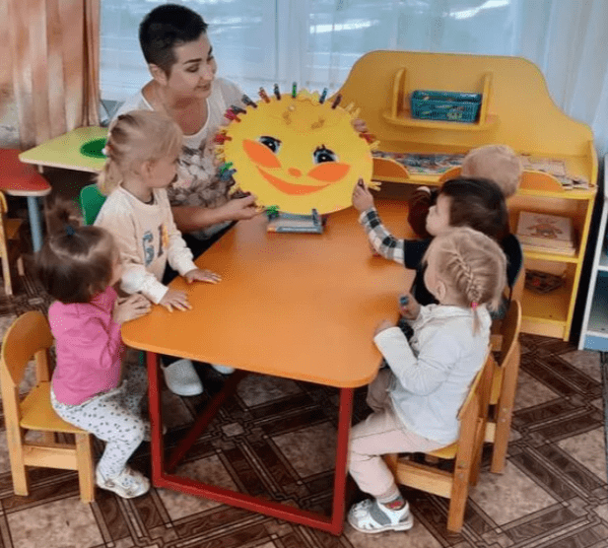
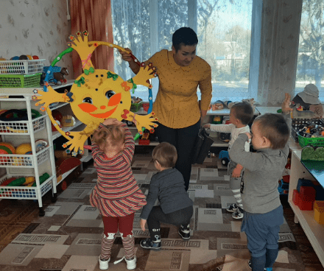
Групповые развивающие занятия с детьми

Slide 17
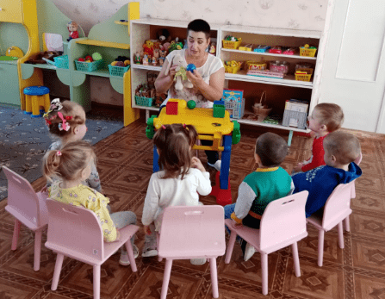
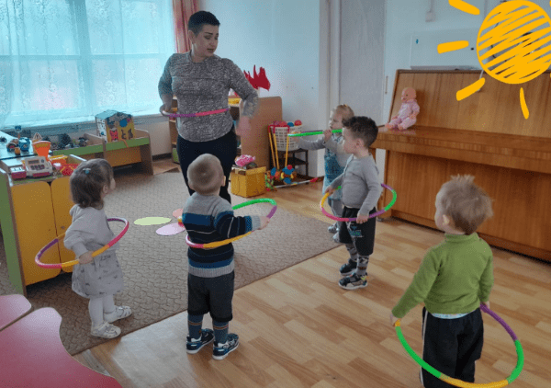
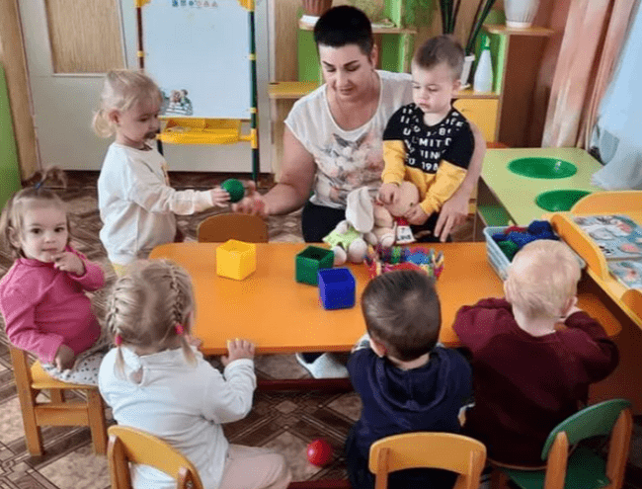
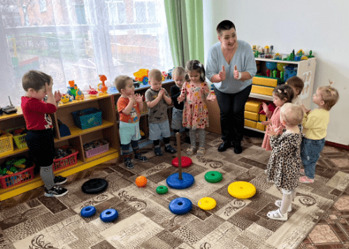
Групповые развивающие занятия с детьми

Slide 18
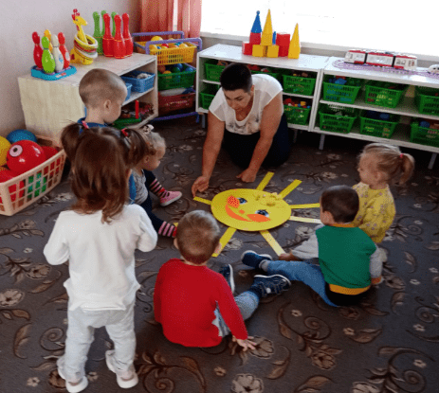
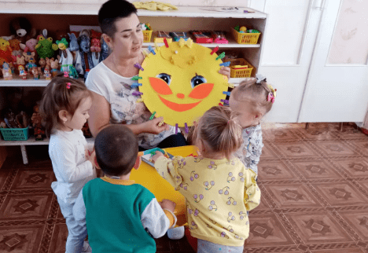
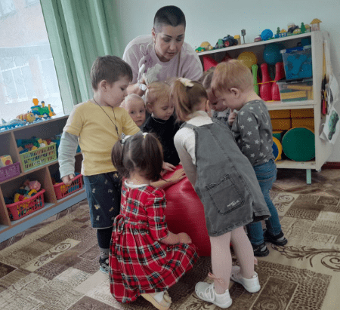
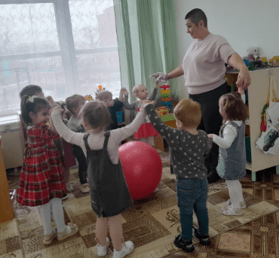
Групповые развивающие занятия с детьми

Slide 19
Групповые развивающие занятия с детьми

Slide 20
Групповые развивающие занятия с детьми

Slide 21
Групповые развивающие занятия с детьми

Slide 22
Групповые развивающие занятия с детьми

Slide 23
Релаксационные игры с детьми

